Slide 1












能 力 目 标
任务 1
、熟悉高压负荷开关的结构、功能；
、熟悉高低压熔断器的结构、功能；
、会操作低压熔断器。
知 识 要 点
、高压负荷开关的结构、功能、种类、工作过程；
、高压熔断器的结构、功能、种类、工作过程；
、低压熔断器的结构、功能、种类、工作过程。

Slide 2



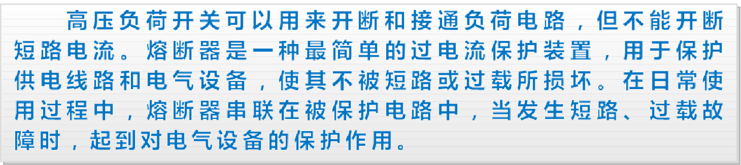


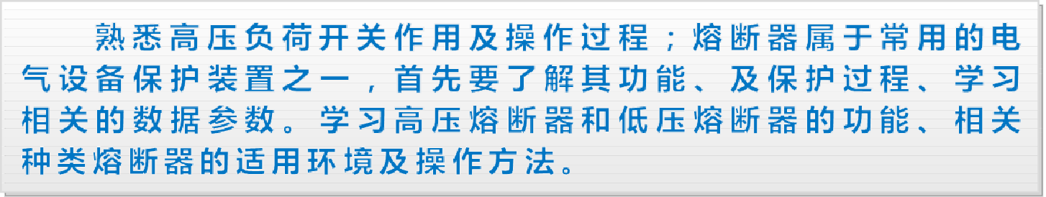
任务 1
任务描述
任务分析

Slide 3















任务 1
一
高压负荷开关概述
高压负荷开关具有简单的灭弧装置，可以用来开断和接通负荷电路，但不能 开断短路电流。负荷开关结构简单，仅由几个隔离开关和简单的灭弧装置相结合 组成。负荷开关与高压熔断器串联组成综合负载开关，除开断负载电流外，也可 作为过载和短路保护。负荷开关开断时也有一个明显的断口，所以也可以起隔离 开关的作用。
高压负荷开关的种类
固体产气式
压气式
油浸式
真空式
六氟化硫式

Slide 4






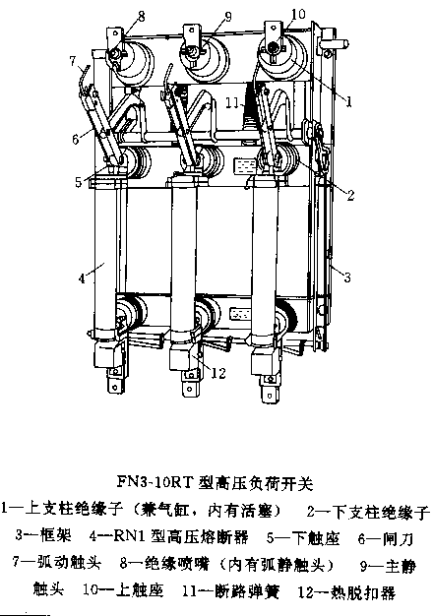




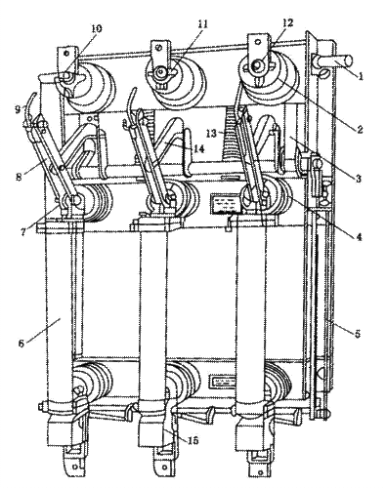




任务 1
一
高压负荷开关示意图
FN3—10RT 型高压负荷开关
1 FN3— 10RT型高压负荷开关
负荷开关上端的绝缘子是一个简单的 灭弧室，它不仅起到支撑绝缘子的作
用，而且其内部是一个气缸，装有操动 机 构主轴传动的活塞。绝缘子上部装有
绝缘喷嘴和静触头，当负荷开关分闸时
图1 FN3—10RT型高压负荷开关
1-主轴；2-上绝缘子兼气缸；3-连杆；
4-下绝缘子；5-框架；6-RN1型真空熔断器；
7-下触座；8-闸刀；9-弧动触头；
10-绝缘喷嘴；11-主静触头；12-上触座；
13-分闸弹簧；14-绝缘拉杆；15-热脱扣器
，闸刀一端的动触头与静触头间产生电 弧 ，同时分闸时主轴转动而带动活塞，
压缩气缸内的空气，从喷嘴向外吹弧，
使电弧迅速熄灭。

Slide 5













任务 1
熔 断 器 概 述
熔断器是一种最简单的过电流保护装置，用于保护供电线路和电气 设备，使其不被短路或过载所损坏。
在使用中，断容器串联在被保护电路中，当该电路发生过载或短路 故障时，通过熔体的电流超过某一定值，当熔体上产生的热量达到其熔点 温度后，熔体自行熔断，起到保护作用。
熔断器结构包括：熔体、熔管、接触触头、外壳、有无填料等。
功 能 与 结 构
熔断器的熔断过程分弧前过程和电弧过程两个阶段。弧前过程是熔 体被电流加热后熔化，即熔断器反映故障的过程；然后是发生电弧和熄灭 电弧的弧后过程。通过熔体的电流越大，弧前过程越短；熔断器灭弧能力 越强，电弧持续时间越短。熔断器的熔断时间就是这两个过程的时间之和。
熔 断 过 程

Slide 6









任务 1
二
熔 断 器 的 安 秒 特 性
熔断器的熔体熔断时间与通过熔体电 流的关系叫熔断器的安秒特性，其曲 线 如右图所示。图中 I_{R} 为最小熔化电流
，熔体的额定电流 I_{N} 应小于 I_{R} 。熔化电 流与熔体的额定电流之比称为熔断器
熔 断 器 的 安 秒 特 性
t / s
40
30
20
10
的熔化系数，它是表征熔断器灵敏度的
o
IN IR
I / A
指标。熔化系数取决于熔体的材料和工 作温度以及它的结构。
图2 熔断器保护特性曲线
图 2 熔断器保护特性曲线

Slide 7







任务 1
二
熔 断 器 主 要 参 数
（ 1 ）熔断器的额定电流。它是指熔断器壳体的载流部分，在标准环境温度下，允许 长时通过的最大电流。
（ 2 ）熔体的额定电流。它是指在标准环境温度下，长时通过熔体而不使熔体熔断的 最大电流。同一熔断器中，可装入不同额定电流的熔体，但熔体的额定电流不得超过 熔断器的额定电流。
（ 3 ）熔断器的极限断路电流。它是指熔断器所能切断的最大电流。
（ 4 ）熔断器的额定电压。它是熔断器长时所能承受的正常工作电压，使用时电网的 实际工作电压不得超过此值。

Slide 8














任务 1
二
高 压 熔 断 器
在 6~10kV 系统中，户内广泛采用 RN1 、 RN2 等型管式熔断器，户外则多采用 RW4 等型跌落式熔断器。
户内式高压熔断器
管式熔断器
高 压 熔 断 器
户外式熔断器
跌落式熔断器

Slide 9




任务 1
二
高 压 熔 断 器
户 内 式 高 压 熔 断 器
RN 系列熔断器为户内式高压熔断器，其中RN1 型、 RN3 型、 RN5 型用于电力 线路和设备的过载和短路保护； RN2 型、 RN4 型、 RN6 型用于互感器的短路保护。
RN1 型、 RN2 型结构基本相同，都是瓷质熔管内充有石英砂填料的密闭管式熔断器。右图 3 是RN1 型高压管式熔断 器外型图，右图 4 是其熔管的剖面示意图
跌 落 式 熔 断 器
跌落式熔断器常用来保护配电变压器。利用高压绝缘钩棒的操作，可使熔断器的熔 管与固定触头分断和闭合。由于分断时有 一明显的断口，所以可起隔离开关作用，在一定条件下可用来通断空载变压器和 空载线路。
。

Slide 10
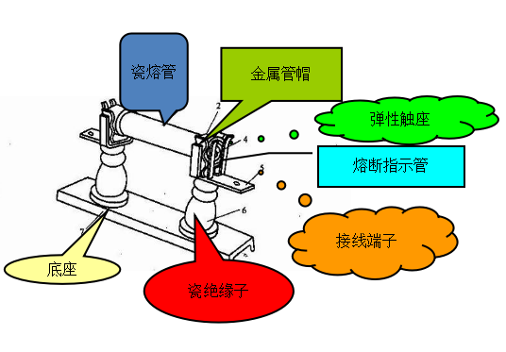
任务 1
二
高 压 熔 断 器
图4 RW4-10型高压跌落式熔断器
1-接线端子；2-上静触头；3-上动触头；4-管帽；5-操作环；6-熔管；7-铜熔丝
8-下动触头；9-下静触头；10-下接线端子；11-绝缘子；12-固定安装板

Slide 11
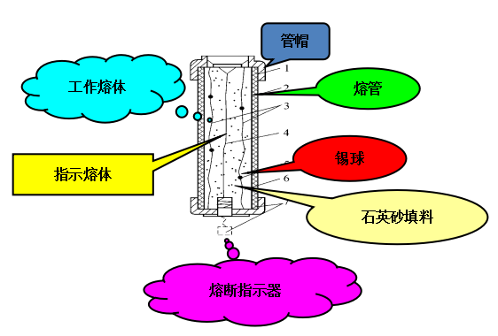
任务 1
二
高 压 熔 断 器
图4 RW4-10型高压跌落式熔断器
1-接线端子；2-上静触头；3-上动触头；4-管帽；5-操作环；6-熔管；7-铜熔丝
8-下动触头；9-下静触头；10-下接线端子；11-绝缘子；12-固定安装板

Slide 12
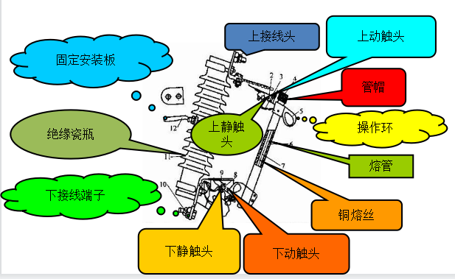
任务 1
二
高 压 熔 断 器
图4 RW4-10型高压跌落式熔断器
1-接线端子；2-上静触头；3-上动触头；4-管帽；5-操作环；6-熔管；7-铜熔丝
8-下动触头；9-下静触头；10-下接线端子；11-绝缘子；12-固定安装板

Slide 13














任务 1
二
低 压 熔 断 器 低压熔断器按结构及用途可分为以下系列。
RC1A 系列瓷插式熔断器
多用于照明电路及小容量电动机电路。
RL1 系列螺旋式熔断器
多用于额定电压位 500V ，额定电流为 200 A 以 下的交流电动机控制电路。
RM 系列无填料封闭管式熔断器
多用于低压电力网络和配套电装置的短路和过载 保护。
RT 系列有填料封闭管式熔断器
多用于短路电流大的电力网络或配置电装置中。
RLS 系列熔断器
多用于保护半导体元件。

Slide 14




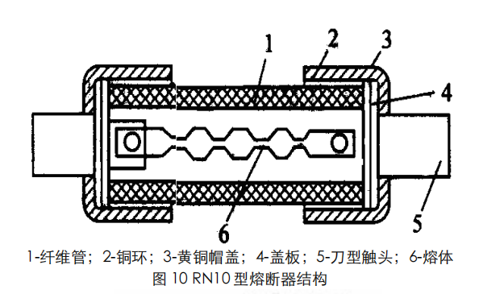




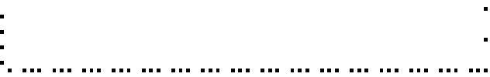


任务 1
二
低 压 熔 断 器
1
RM 系列无填料封闭管式熔断器
1 RM系列无填料封闭管式熔断器
熔体采用变截面的锌片，目的在于改善熔断器 的保护性能。在短路时，熔片的窄部由于电阻较大 而首先熔断，形成几段串联电弧，而且由于各段熔 片跌落，迅速拉长电弧，使得短路电弧较容易熄灭。 在过负荷电流通过时，由于加热时间较长，窄部散 热较好，因此往往在其宽窄之间的斜部熔断。由熔 片熔断的部位，可以大致判断故障电流的性质。
当熔片熔断时会产生电弧，此电弧高温使纤维 管内壁分解，产生大量的气体，使管内压力迅速增 大，这种高压气体具有强烈的去游离作用，促使电 弧迅速熄灭。但其灭弧能力较差，不能在短路电流
达到冲击值之前完全灭弧，因此属于非限流式熔断 器。
随着纤维管内壁多次被分解，其机械强度将会 降低，因此管壳应及时更换，以免造成熔断器爆炸 事故。
右图为RM10 型熔断器的结构图。在纤维熔管 3 内装有熔片 4 ，经过刀形触头 5 与外电路连接。用过刀形触头 5 与外电路连接。用管夹2 将纤维管封住，并用黄铜螺帽 1 从两头拧紧。使用时将熔断器两端的刀形触头插入配电装置上的鸭嘴式固定
触头座即可。
图6 RM10 系列低压熔断器
（a ）熔管；（b）熔片
1 -铜管帽；2 -管夹；3-纤维熔管；4-熔片；5 -刀形触头

Slide 15
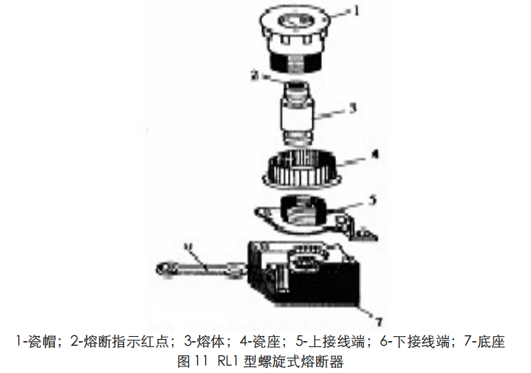
任务 1
二
低 压 熔 断 器
3
RL1 型螺旋式熔断器
RL1 型熔断器体积小，重量轻，
价格低，更换熔体方便，保护性能稳
定，灭弧能力强，也属于限流熔断器
。

Slide 16




任务 1
本次课主要讲述了高压负荷开关的功能及使用操作过
本 讲 小 结
程；熔断器的功能、主要参数；分别详细讲解了高低压 熔断器的功能、内部结构、工作过程等。
思考题
、高压负荷开关结构有什么组成？主要起什么作用？
、熔断器有什么作用？常用的高压熔断器有哪些？
布 置 作 业

